Slide 1
PROYECTO FINAL
PROFESOR: Eric Gustavo Coronel Castillo
INTEGRANTES:
MACHADO SEBASTIAN JAIME
CASTILLO LOAYZA JOSUE
JEMPEKIT PUJUPAT ROBETH

Slide 2
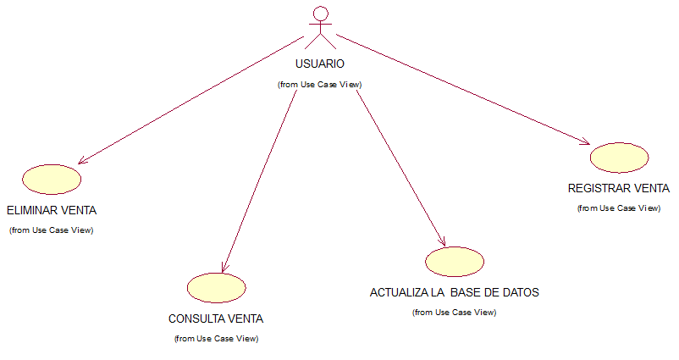
Caso de uso

Slide 3
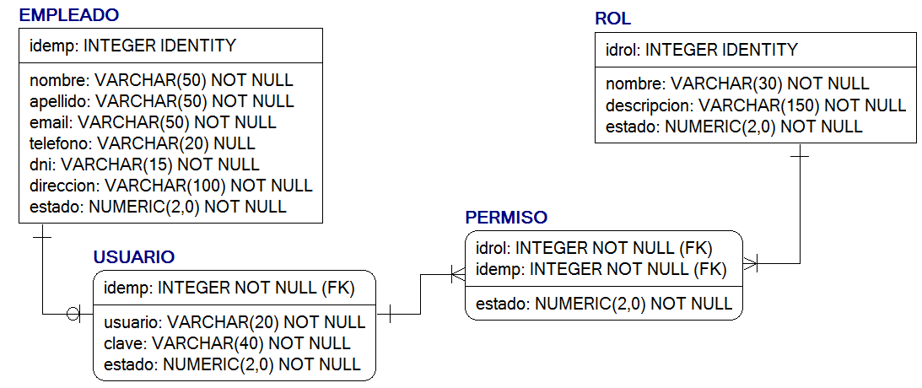
Modulo de seguridad

Slide 4
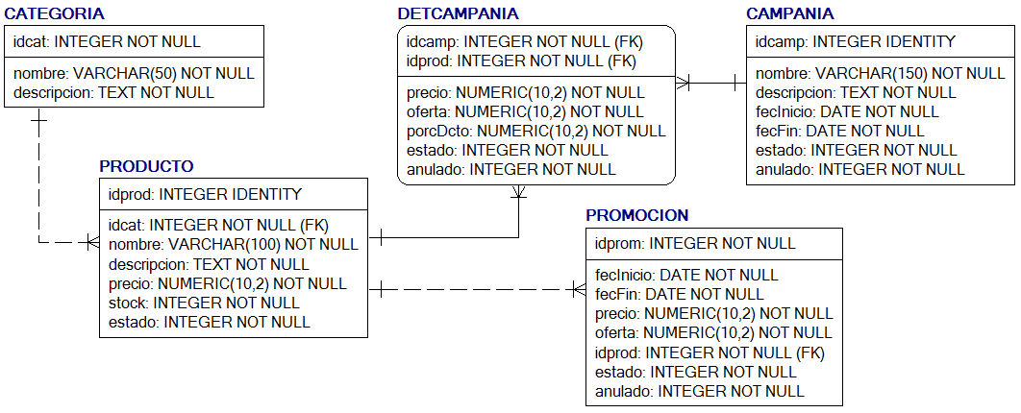
Modulo de catalogo

Slide 5
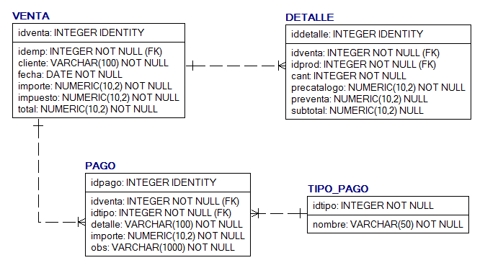
Modulo de ventas

Slide 6
GRACIAS ☺

